Slide 1
TIẾNG VIỆT 2
Tập 2
Tuần 31
Bài đọc 2: Con kênh xanh xanh

Slide 2






KHỞI ĐỘNG

Slide 3
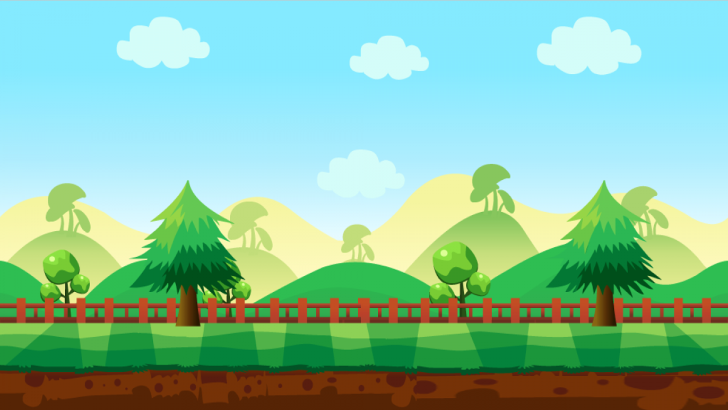




TRÒ CHƠI
ĐÀO VÀNG
BẮT ĐẦU

Slide 4
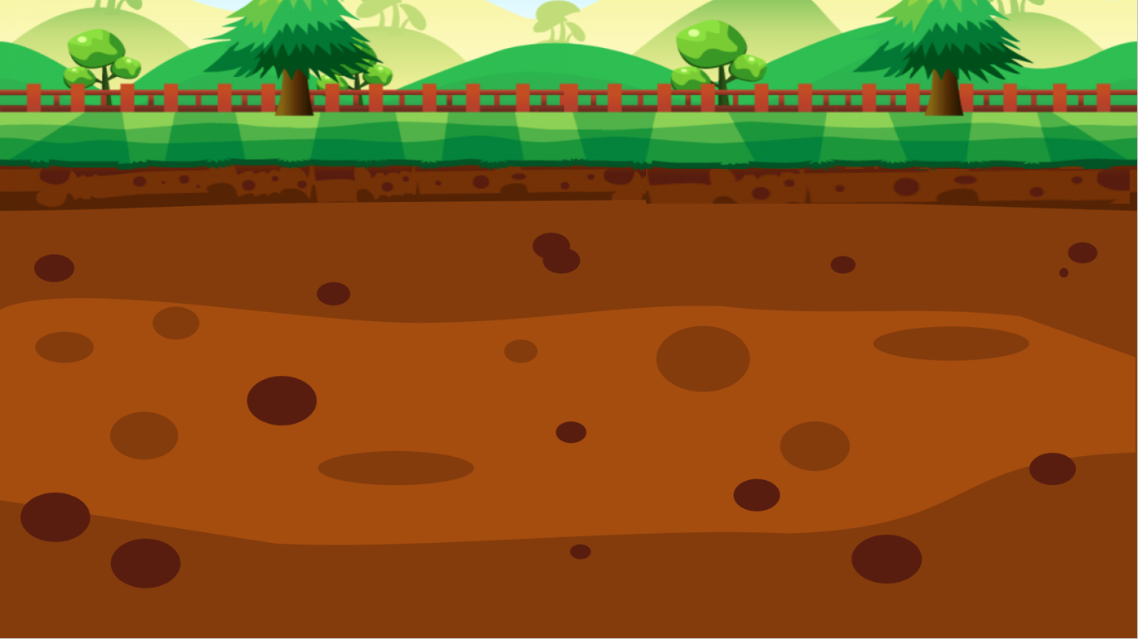


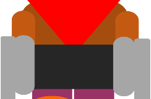



100$
50$
20$
100$
10$
50$
20$

Slide 5

Bài thơ “Về quê” là lời của ai?
Lời một bạn nhỏ nghỉ hè
được về quê chơi.

Slide 6
Em hiểu hai dòng thơ cuối bài thơ như thế nào?
Nghỉ hè ở quê rất vui nên
thấy thời gian trôi nhanh.

Slide 7
Bạn nhỏ được làm những gì khi về quê nghỉ hè?
Khi về quê nghỉ hè, bạn nhỏ được tắm giếng làng, được bắc thang bẻ ổi chin trên cây, được đi câu, được thả diều với đám bạn

Slide 8
Tìm các từ chỉ đặc điểm trong các từ sau: quê, tít tắp, câu cá, xanh.
Từ chỉ đặc điểm:
tít tắp, xanh

Slide 9
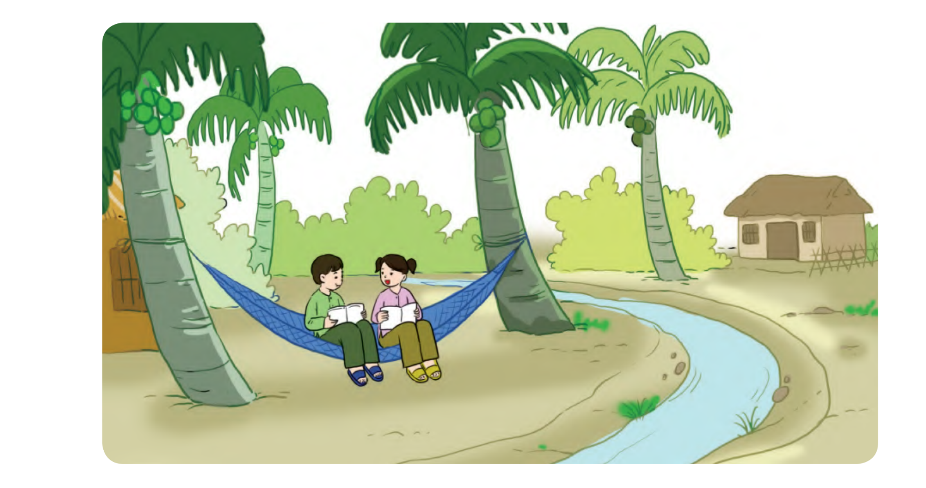
Bài đọc 2: Con kênh xanh xanh

Slide 10
Con kênh xanh xanh
LUYỆN ĐỌC
con lạch
1. Nhà Đôi và nhà Thu cách nhau một con lạch nhỏ. Trước kia, đó chỉ là đường dẫn nước vào vườn cây. Cách đây mấy năm, nước lớn, hai bờ bị lở, rộng ra. Hai nhà cùng nhau nạo đáy, tạo thành con lạch chung. Có con lạch, nước ra vô mạnh theo thủy triều, nên không đục bùn như những đường dẫn nước khác. Hai nhà đều treo sẵn vào cái võng lên những cây dừa bên bờ lạch để nằm chơi, hưởng gió mát.
2. Hè đến, Đôi và Thu thường nằm trên võng ôn bài, đố vui. Có lần, Thu ví con lạch này là con kênh xanh xanh của hai nhà. Cái tên “con kênh xanh xanh” giống hệt tên một bài hát mà Đôi biết:
“Con kênh xanh xanh những chiều êm ả nước trôi….
Thuyền ai lướt qua hàng chuối với bờ kênh.
Thuyền ai lướt qua bông lúa thướt tha…”
Hai nhà đều treo sẵn vào cái
võng lên những cây dừa bên bờ lạch để nằm chơi, hưởng gió mát.
êm ả
thướt tha
Theo KIM HẢI

Slide 11
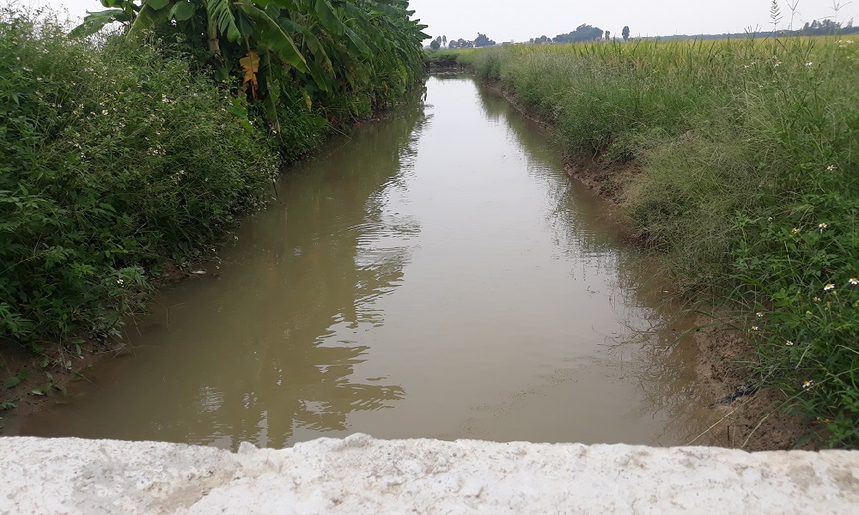
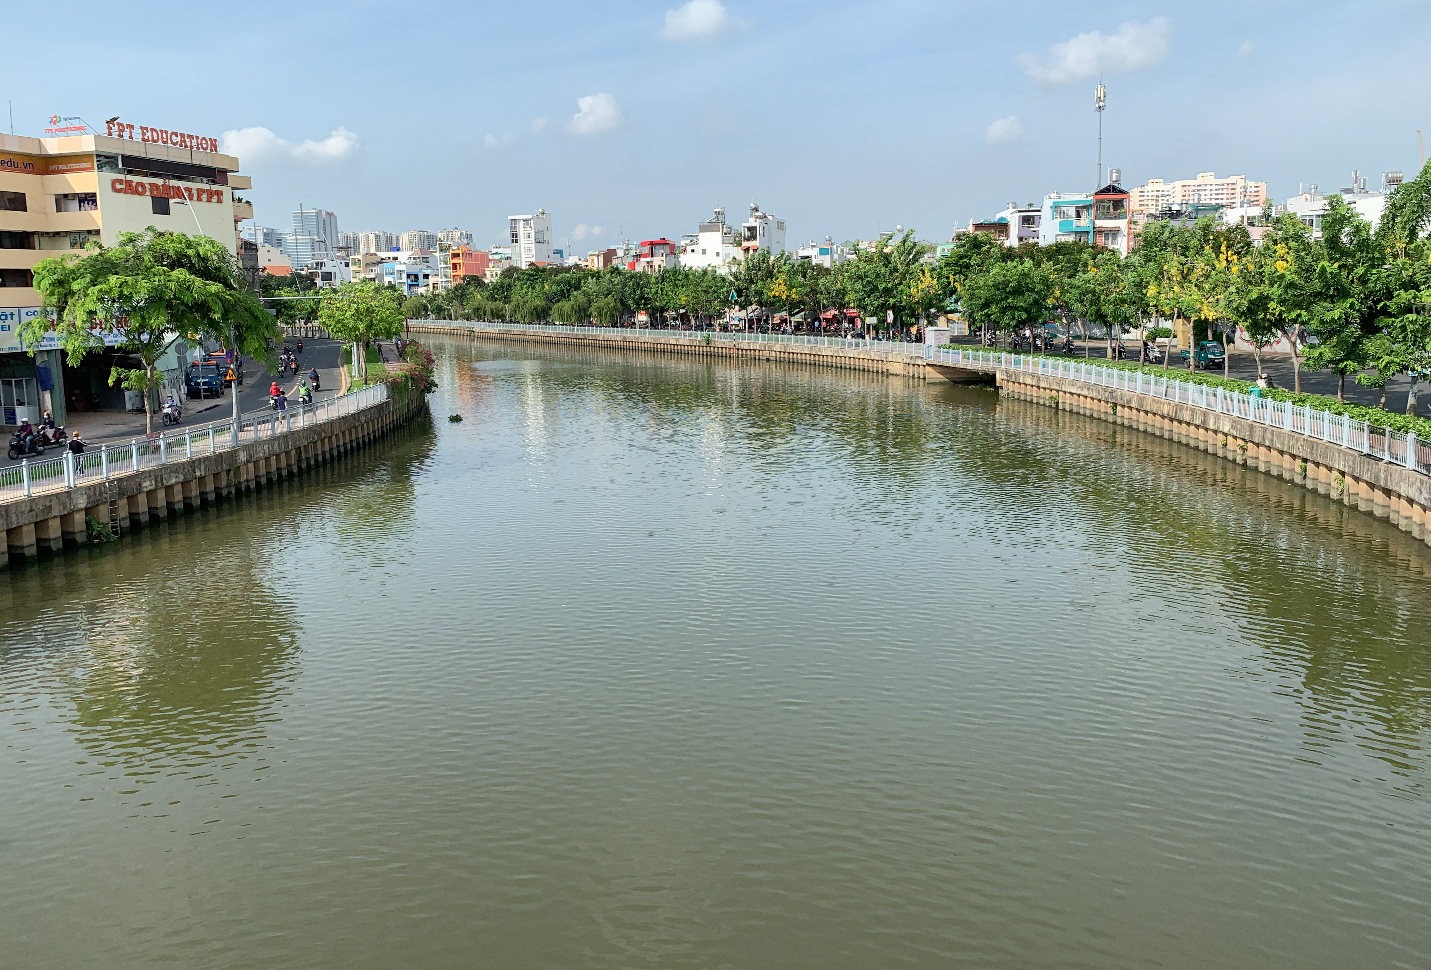
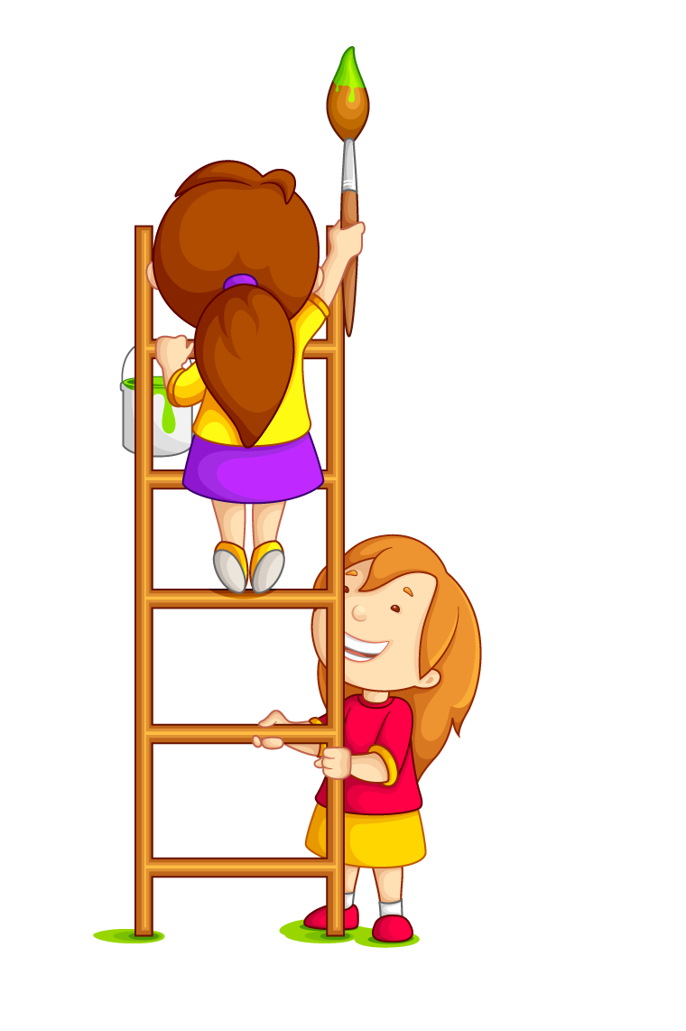
Chú thích
Lạch: đường dẫn nước hẹp, nông, ít dốc.
Kênh: công trình dẫn nước tương đối lớn, thuyền bè có thể đi lại được.

Slide 12
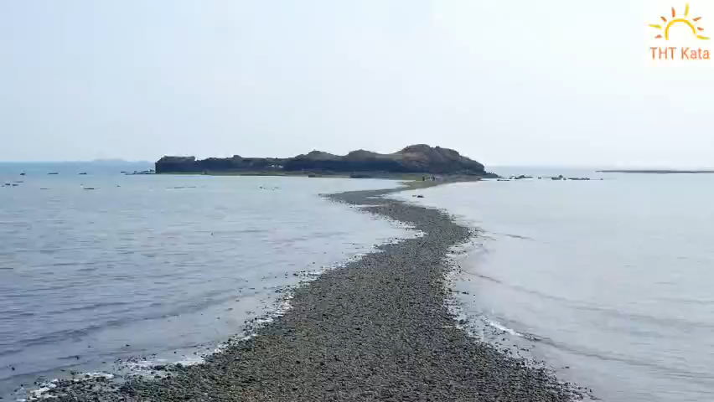
Chú thích
Ra vô: ra vào.
Thủy triều: hiện tượng nước biển dâng lên, rút xuống một hai lần trong ngày.

Slide 13
Con kênh xanh xanh
ĐỌC ĐOẠN
ĐỌC TOÀN BÀI
1
1. Nhà Đôi và nhà Thu cách nhau một con lạch nhỏ. Trước kia, đó chỉ là đường dẫn nước vào vườn cây. Cách đây mấy năm, nước lớn, hai bờ bị lở, rộng ra. Hai nhà cùng nhau nạo đáy, tạo thành con lạch chung. Có con lạch, nước ra vô mạnh theo thủy triều, nên không đục bùn như những đường dẫn nước khác. Hai nhà đều treo sẵn vào cái võng lên những cây dừa bên bờ lạch để nằm chơi, hưởng gió mát.
2. Hè đến, Đôi và Thu thường nằm trên võng ôn bài, đố vui. Có lần, Thu ví con lạch này là con kênh xanh xanh của hai nhà. Cái tên “con kênh xanh xanh” giống hệt tên một bài hát mà Đôi biết:
“Con kênh xanh xanh những chiều êm ả nước trôi….
Thuyền ai lướt qua hàng chuối với bờ kênh.
Thuyền ai lướt qua bông lúa thướt tha…”
2
Theo KIM HẢI
BÀI ĐỌC CHIA LÀM MẤY ĐOẠN?

Slide 14




Đọc
hiểu

Slide 15
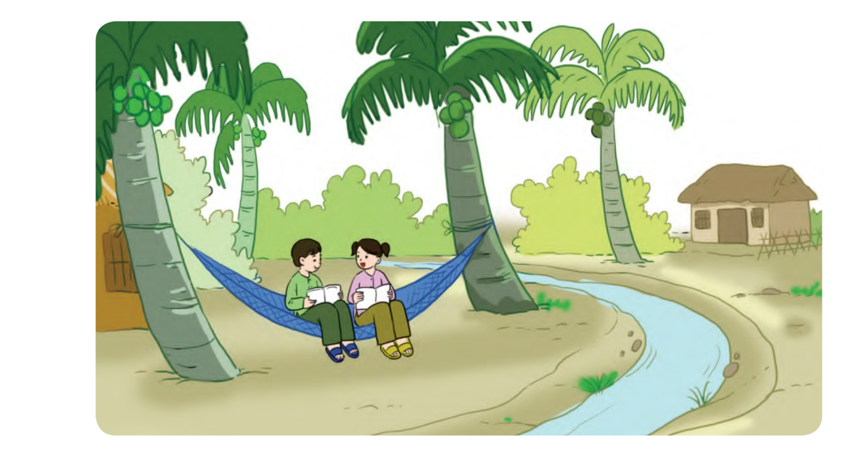
Con lạch chung của nhà Đôi và nhà Thu được
tạo ra như thế nào?
Trước kia, đó chỉ là đường dẫn nước vào vườn cây. Cách đây mấy năm, nước lớn, hai bờ bị lở, rộng ra. Hai nhà cùng nhau nạo đáy, tạo thành con lạch chung.

Slide 16
2. Mùa hè, Đôi và Thu thường làm gì bên con lạch?
Khoanh tròn chữ cái trước ý đúng:
a) Đôi và Thu thường nằm trên võng ôn bài, đố vui.
b) Đôi và Thu thường cùng nghe bài hát Con kênh xanh xanh.
c) Đôi và Thu ngắm thuyền lướt trên con lạch.

Slide 17
3. Cái tên “con kênh xanh xanh” mà hai bạn đặt cho con lạch thể hiện tình cảm cho con lạch như thế?
Cái tên “con kênh xanh xanh” mà hai bạn đặt cho con lạch thể hiện tình cảm yêu quý, gắn bó, tự hào về con lạch đã đem lại niềm vui cho hai nhà.

Slide 18
LuyệN tập

Slide 19
1. Nói lời đồng ý của Thu khi Đôi rủ Thu cùng ra võng ôn bài.
Chúng mình cùng ra võng ôn bài đi!
Ừ, ý kiến của bạn hay đấy!

Slide 20

2. Nói lời khen của các bạn khi đến thăm con lạch của hai nhà.
Ôi, con lạch của nhà hai bạn đúng là con kênh xanh xanh!
Con lạch đẹp quá!

Slide 21
Hoc10 chúc các em học tốt!

